Slide 1
озеро Баскунчак- гигантская солонка
Пронина Т.Н.
учитель географии
1 категории

Slide 2
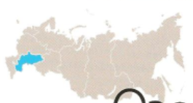
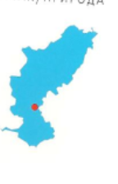
Поволжье
В Поволжье, на север Астраханской области (Ахтубинский район) среди знойной полупустыни, частых сильных бурь и одиноко стоящей горы есть удивительное творение природы, с которым кочевники связывали множество сказаний и легенд,- огромное озеро соли под названием Баскунчак.

Slide 3
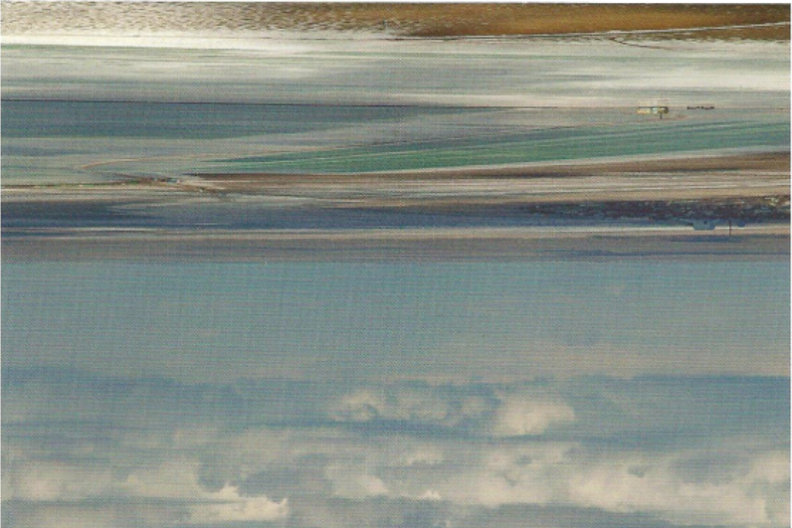
Озеро Баскунчак – крупнейшее месторождение самосадочной соли. Баскунчакская соль составляет 80% всей российской соли и считается одной из лучших в мире (99,8%NaCl). В год добыча от 1,5 до 5 млн. тонн соли ( в зависимости от потребности).

Slide 4
Интересная информация
Название «Баскунчак» – старинное, и его происхождение неизвестно. Одни исследователи переводят как «Собачья голова» (баш- «голова», кунча – «собака»).По мнению других, Баскунчак – «главная стоянка» (бас- «главный», конак – «станция, стоянка»), что соответствует значению озера как одного из главных источников добычи соли.

Slide 5
Факты
Площадь - 110 км ²
Длина - 18 км
Ширина – от 6 до 13 км
Соленость озера - около 300г/л
Уровень озера – на 17,7 метра ниже уровня океана

Slide 6
Впервые озеро Баскунчак как место , где «ломают соль чистую, как лёд» официально упоминается в 1627 году в «Книге большому чертежу»- первом географическом описании России.

Slide 7
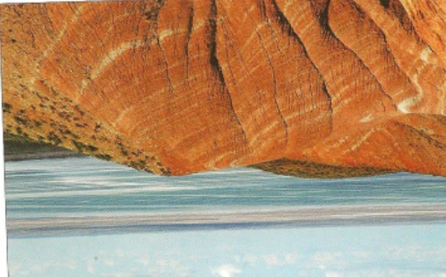
«…лежит озеро Ускончак, или Утончак (Баскунчак), а в озере там ломают соль чиста как лёд…»
гора Большое Богдо

Slide 8
Из истории
Стихийные разработки соли в озере велись еще со скифов, а с XIII века ломали татары , казахи и калмыки. После покорения Астрахани Иваном Грозным началась промышленная разработка астраханских соляных месторождений . Официальная добыча на Баскунчаке началась в 1747 году.
На протяжении почти 200 лет единственными орудиями труда соляников были лопата и пудовая пешня (специальный железный лом).
Стоя почти по пояс в разъедающей кожу рапе (соляном растворе), рабочие вручную тяжелой пешней разрыхляли соляной пласт и грузили соль в телеги , запряженные верблюдами. Так, поставка на российской рынок свыше 10 млн. тонн пудов чистейшей соли обеспечивалось каторжным трудом почти 40 тыс. наемных рабочих.

Slide 9
С приходом советской власти началось активное внедрение механизации.
К 1934 году на озере работало уже 3 солесоса.
В 1972 году была введена в эксплуатацию новая солефабрика мощностью 800 тыс. тонн соли в год, выпускающая соль молотую, фасованную и брикетировнную.

Slide 10
Это интересно
Толщина поверхностной залежи соли в озере – 10-18 метров в центре и 1-4 метра у берегов. Уникальность Баскунчакского месторождения соли – оно способно с годами восстанавливать потерянные запасы за счет многочисленных источников – ключей. В течение суток в озеро поступает более 2500 тонн солей, а в год 930 тыс. тонн.
На данный момент накопилось огромное количество соли, мощность которой составляет 20-50 м , а в недрах земли на месте озера обнаружены залежи каменной соли, уходящие на глубину до 10 км.

Slide 11
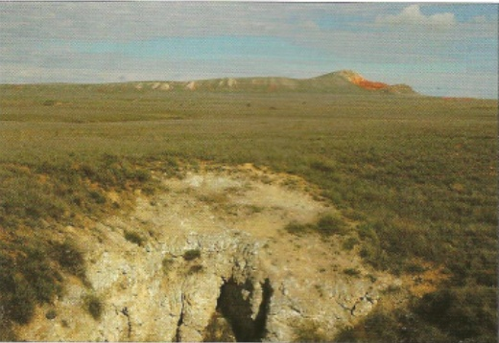
Гора Большое Богдо
Гора Большое Богдо является достопримечательностью Богдинско – Баскунчакского государственного заповедника. Самая высокая точка Прикаспия – 149 м над уровнем моря.

Slide 12
Легенда
Гора Большое Богдо – самая почитаемая гора буддистов. По легенде , эту гору усилием воли несли по воздуху три монаха. Увидев красивую девушку, они потеряли самообладание и уронили гору, а снова поднять не смогли.
Ученые до сих пор не могут разгадать тайну возникновения горы, утверждая, что, по всем научным расчетам, Богдо быть не должно.

